Slide 1
ĐỒ ÁN CÔNG NGHỆ PHẦN MỀM
TÊN ĐỀ TÀI: XÂY DỰNG WEBSITE ĐẶT VÉ XEM PHIM
Giang Thế Phong-3118410328 (Nhóm trưởng)
Lâm Tấn Tài-3118410377
Nguyễn Thế Phong-3118410330
Lâm Tấn Phát-3118410322
Nguyễn Trương Hùng Lâm-3118410219
Nguyễn Lê Quang-3118410346
Trần Trọng Ninh-3118410319
Nguyễn Ngọc Quỳnh Như - 3118410318
Giáo viên hướng dẫn: Nguyễn Thành Huy

Slide 2
LỜI MỞ ĐẦU
Ngày nay, công nghệ thông tin được xem là ngành mũi nhọn, là động lực quan trọng thúc đẩy sự phát triển của các lĩnh vực khác của đời sống kinh thế , văn hóa, xã hội… Đặc biệt trong thời gian gần đây, chúng ta có thể nhận thấy sự phát triển từng ngày của công nghệ thông tin.
Với ý định thử nghiệm mô hình bán vé qua mạng nói chung, em đã nghiên cứu, tìm hiểu và quyết định chọn bán vé xem film qua mạng làm đề tài nghiên cứu môn học nhằm tìm hiểu kĩ hơn về mô hình này.
Hiện tại, muốn mua 1 vé xem film, người mua phải đến tận rạp, xem xem còn vé hay không, xem xem còn chỗ ngồi tốt hay không, có bộ film mình thích hay không v.v… rất thụ động và phiền toái, tuy nhiên nếu chuyển đổi sang mô hình bán vé Online, khách hàng hoàn toàn có thể ngồi ở nhà, xem lịch chiếu, xem chỗ ngồi còn hay không, xem xem địa điểm nào gần nơi ở nhất để thuận tiện việc đi lại, thậm chí còn có thể biết trước cả chỗ mình ngồi và nhiệm vụ cuối cùng là mang “vé điện tử” đến và ngồi vào chỗ đã chọn mà thôi.
Trong khuôn khổ phạm vi môn học, em chỉ xin được nghiên cứu phần chính của mô hình bán vé xin tạm gác lại phần thanh toán điện tử mà thay vào đó là việc phát hành một số loại thẻ thánh toán dạng thẻ cào như vẫn thường thấy ở các hãng điện thoại cũng như các hãng game online trên thị trường Việt Nam.

Slide 3
MỤC TIÊU ĐỀ TÀI
Mục tiêu của đề tài dựa vào những kiến thức đã học như MySQL, Java, HTML5, CSS3, Bootstrap, Photoshop và thiết kế giao diện để xây dựng phần mềm chạy trên nền web quản lý rạp chiếu phim nhằm hỗ trợ cho những đối tượng chính sau đây: Quản lí, nhân viên tại rạp, quản trị viên hệ thống và khách hàng sử dụng dịch vụ. Đồng thời nghiên cứu và ứng dụng các quy trình phát triển phần mềm hiện đại và hiệu quả dành cho ngành công nghệ cao (high-tech) như Agile, Crum, RUP,… và học cách sử dụng các công cụ lập trình phổ biến và thành công như SpringMVC Framework (Java), React.js (JavaScript)

Slide 4
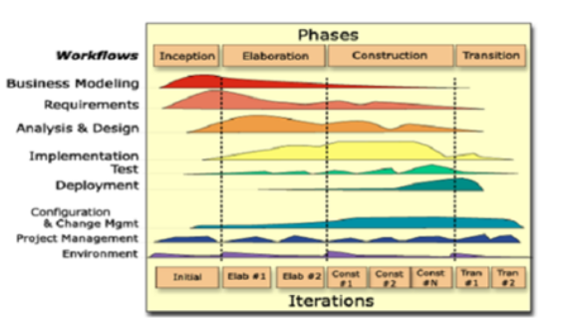
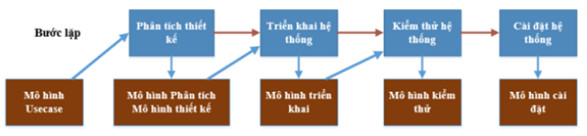
Chương 1:
Có áp dụng quy trình và sử dụng tool
Đồ án thực hiện theo mô hình RUP (Tiến trình hợp nhất - Rational Unified Process) với 4 bước như sau.
Bao gồm:
Pha khởi đầu – Inception
Pha xây dựng phác thảo – Elaboration
Pha xây dựng – Construction
Pha chuyển giao – Transition
Ở mỗi giai đoạn lại chia thành các bước lặp (Iteration), kết thúc mỗi bước lặp tạo ra một sản phẩm có thể vận hành được

Slide 5
2. Activity Bar Chart
Quá trình hoàn thiện đồ án được biểu diển qua biểu đồ Gantt gồm:
Xác định phạm vi
Phân tích
Thiết kế
Phát triển
Kiểm tra và sửa lỗi
Viết tài liệu

Slide 6
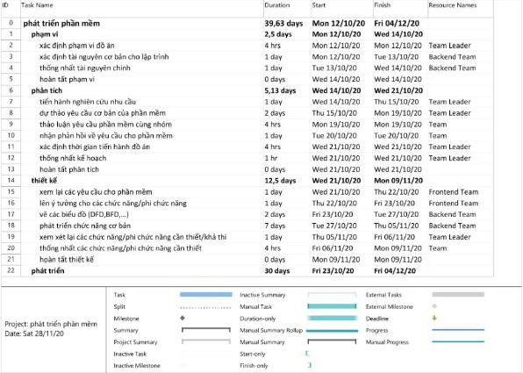

Slide 7
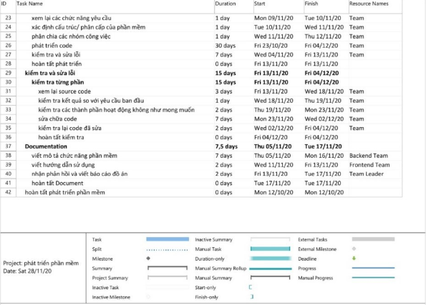

Slide 8
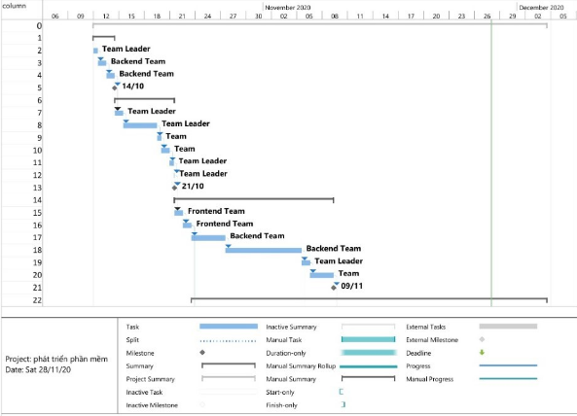

Slide 9
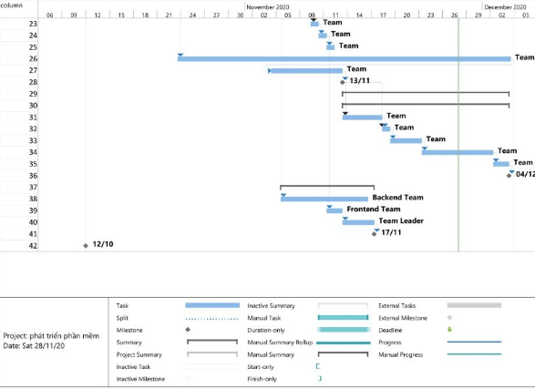

Slide 10
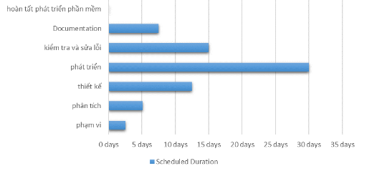
Bảng thời gian hoàn thiện sản phẩm:
Các công cụ được sử dụng và thử nghiệm để hỗ trợ phát triển đồ án:
• Microsoft Project: thiết lập mô tả chi tiết công việc cần thực hiện và thời gian yêu cầu dành cho công việc
• Github: lưu trữ các file của đồ án và quản lí phiên bản, quản lí xung đột code
• Trello: phân chia nhiệm vụ và theo dõi tiến độ làm việc
• Microsoft Sharepoint, Microsoft Onedrive, Microsoft Office 365: đồng bộ và lưu trữ các file làm việc chung của nhóm

Slide 11
3. Danh sách Biểu mẫu, Quy định, Bảng yêu cầu - Bảng trách nhiệm cho toàn chức năng
Quản Lí Phim
Quản Lý Lịch Chiếu Phim
Quản lí đặt vé
Quản Lý Tài Khoản

Slide 12
Chương 2: Phân tích và thiết kế hệ thống
1. Mô tả yêu cầu
Sau khi tìm hiểu và khảo sát thực tế tại các rạp chiếu phim, chúng tôi đã xác định các tác nhân sử dụng website như sau:
Admin: Người quản lý hệ thống.
Nhân viên bán vé: Người sử dụng website để bán vé xem phim cho khách hàng.
Khách xem: Khách chỉ xem website mà không đăng ký thành viên tại website.
Thành viên: Khách xem online và thực hiện đăng ký thành viên tại website thì trở thành thành viên.

Slide 13
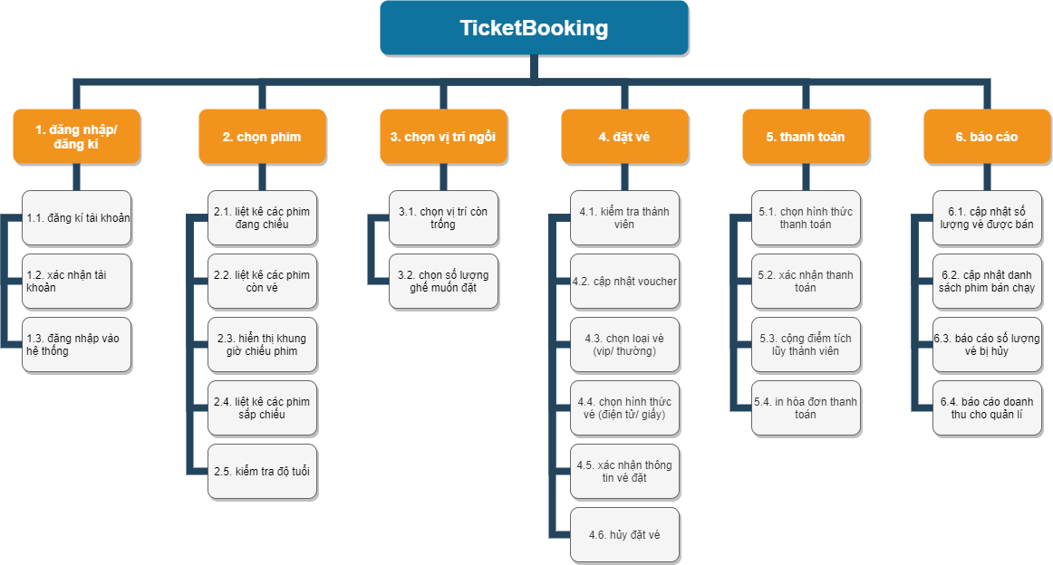
Sơ đồ BFD
Hình 2.1 - Sơ đồ chức năng người dùng
- Quản lý có thể:
Quản lý phim.
Quản lý lịch chiếu phim.
Quản lý các phòng chiếu phim
Quản lí nhân viên
Thống kê và báo cáo
- Nhân viên bán vé có thể:
Quản lý phim.
Quản lý lịch chiếu phim.
Quản lý phòng chiếu phim.
- Khách hàng có thể:
Đăng nhập/đăng ký
Chọn phim
Chọn vị trí ngồi
Đặt vé

Slide 14
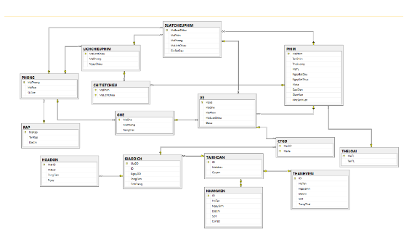
1.1 ERD

Slide 15
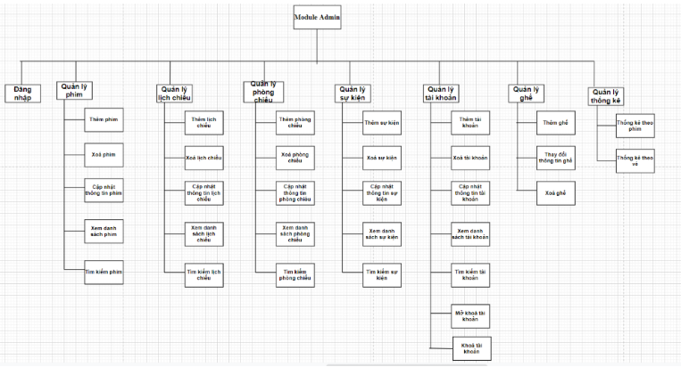
1.2 Module cho người quản lý

Slide 16
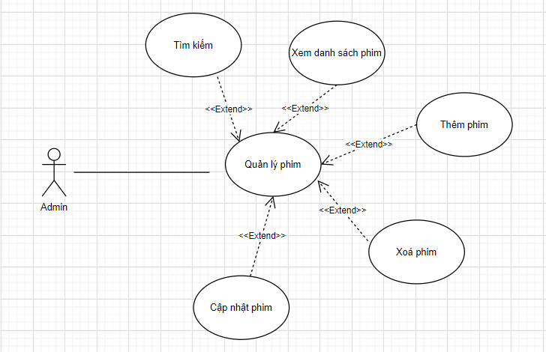
2.1.1 Module dành cho người quản lý
Mô tả usecase
a.Usecase quản lý phim
Hình 2.2 - Usecase quản lý phim

Slide 17
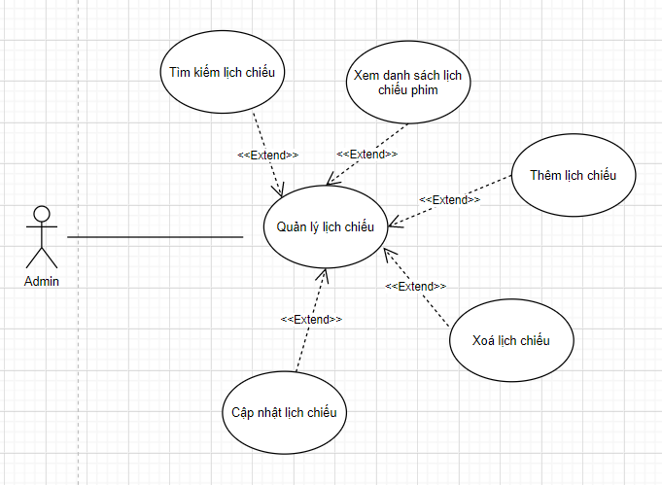
b.Usecase quản lý lịch chiếu
Hình 2.3 - Usecase quản lý lịch chiếu

Slide 18
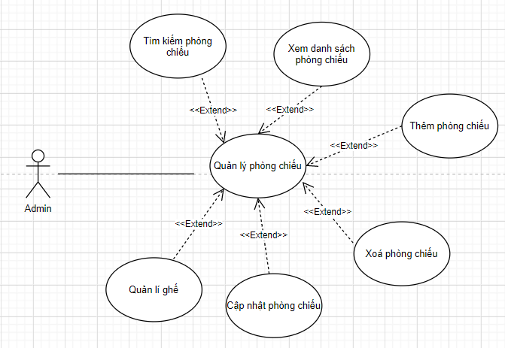
c.Usecase quản lý phòng
Hình 2.4 - Usecase quản lý phòng

Slide 19
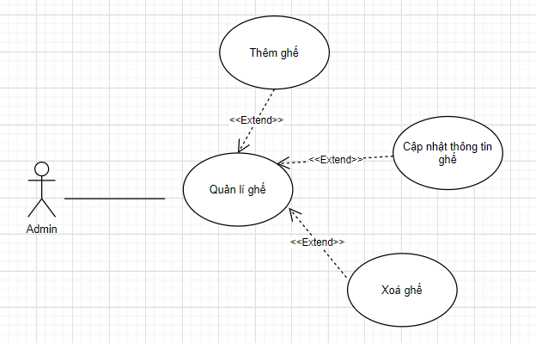
d.Usecase quản lý ghế
Hình 2.5 - Usecase quản lý ghế

Slide 20
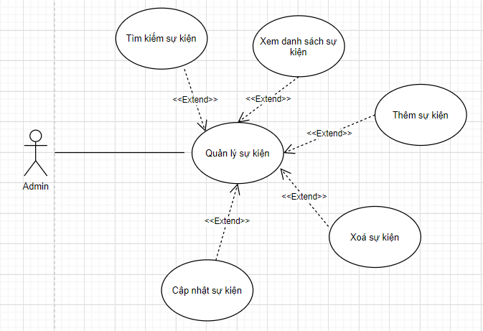
e. Usecase quản lý sự kiện
Hình 2.6 - Usecase quản lý sự kiện

Slide 21
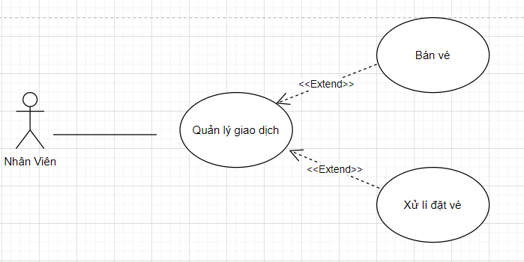
f. Usecase giao dịch
Hình 2.7 - Usecase quản lý giao dịch

Slide 22
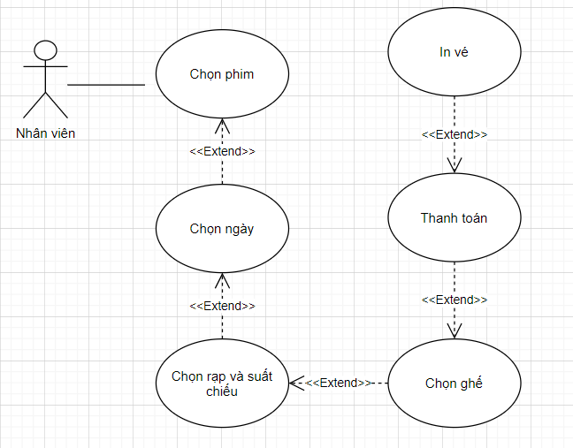
g. Usecase bán vé
Hình 2.8 - Usecase quản lý bán vé

Slide 23
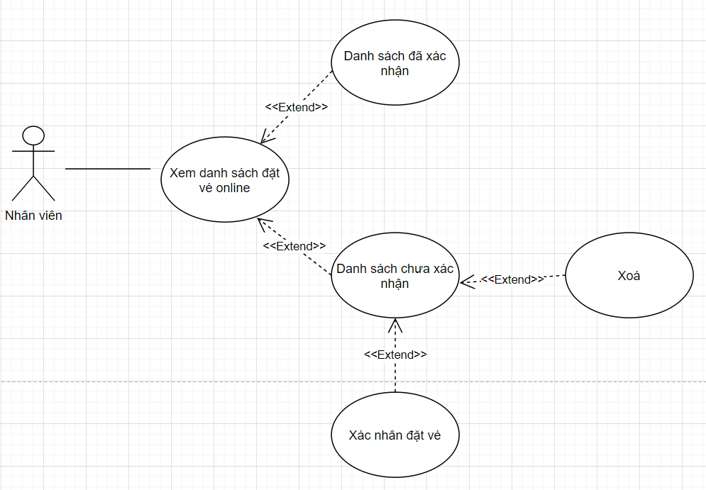
h. Usecase xử lý đặt vé online
Hình 2.9 - Usecase xử lý đặt vé online

Slide 24
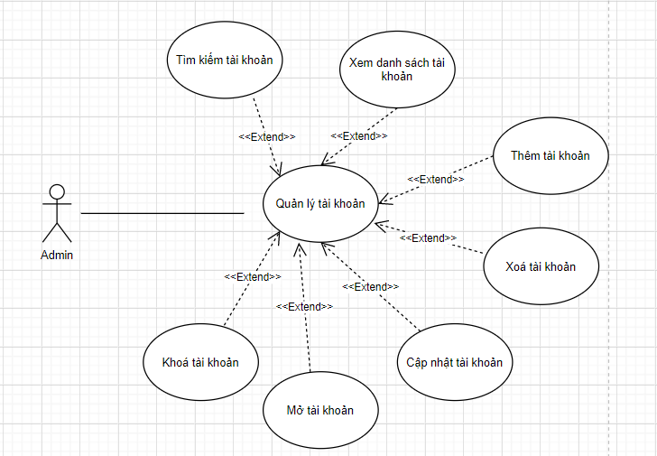
i.Usecase quản lý thành viên
Hình 2.10 - Usecase quản lý thành viên

Slide 25
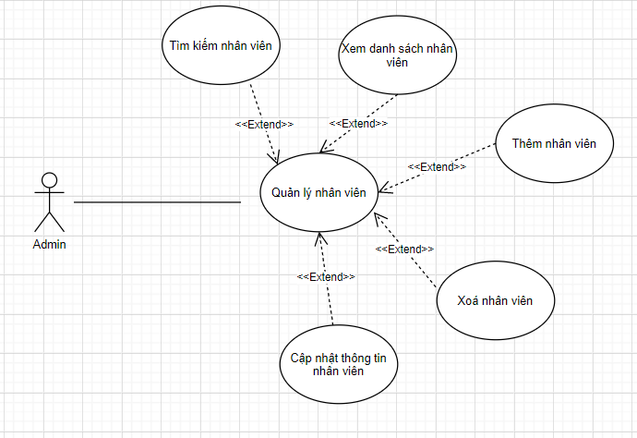
j.Usecase quản lý nhân viên
Hình 2.11 - Usecase quản lý nhân viên

Slide 26
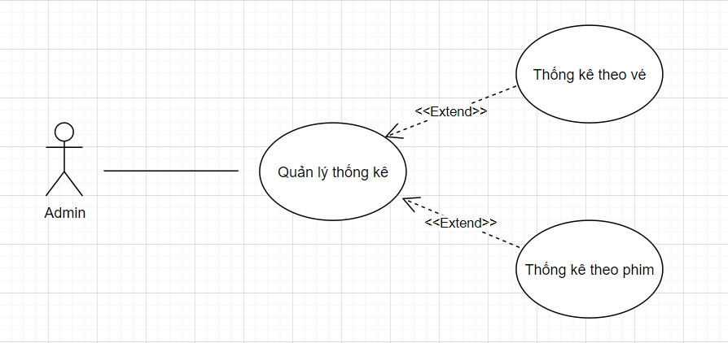
k.Usecase thống kê
Hình 2.12 - Usecase thống kê

Slide 27
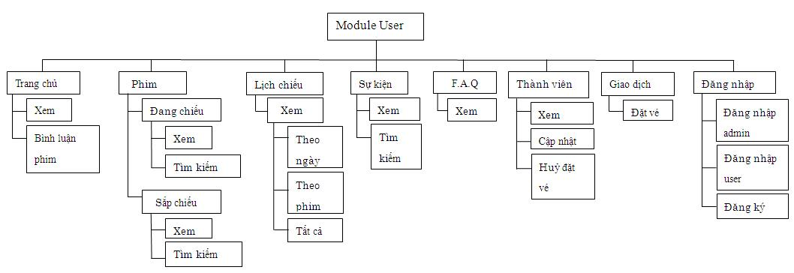
2.1.2 Module dành cho thành viên và khách xem online
Sơ đồ chức năng
Hình 2.13 - Sơ đồ chức năng dành cho thành viên và khách xem

Slide 28
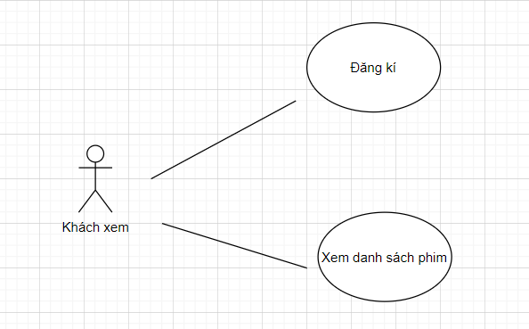
Mô tả usecase
a.Usecase đăng ký và xem trang chủ khách xem
Hình 2.14 - Usecase đăng ký và xem trang chủ của khách xem

Slide 29
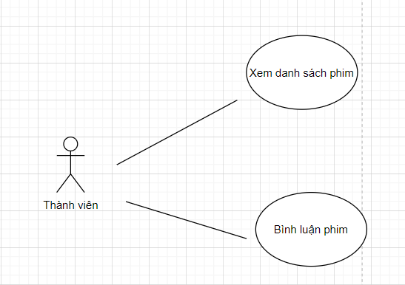
b.Usecase xem trang chủ của thành viên
Hình 2.15 - Usecase xem trang chủ của thành viên

Slide 30
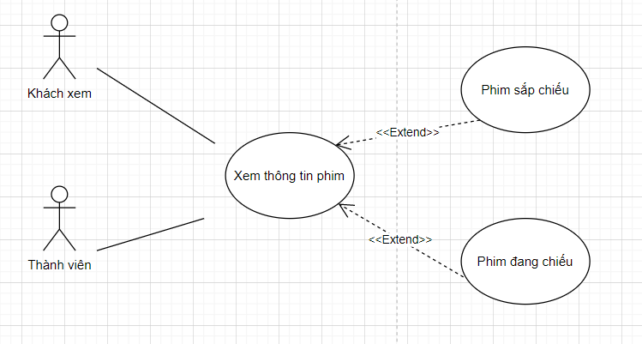
c.Usecase xem thông tin phim
Hình 2.16 - Usecase xem thông tin phim

Slide 31
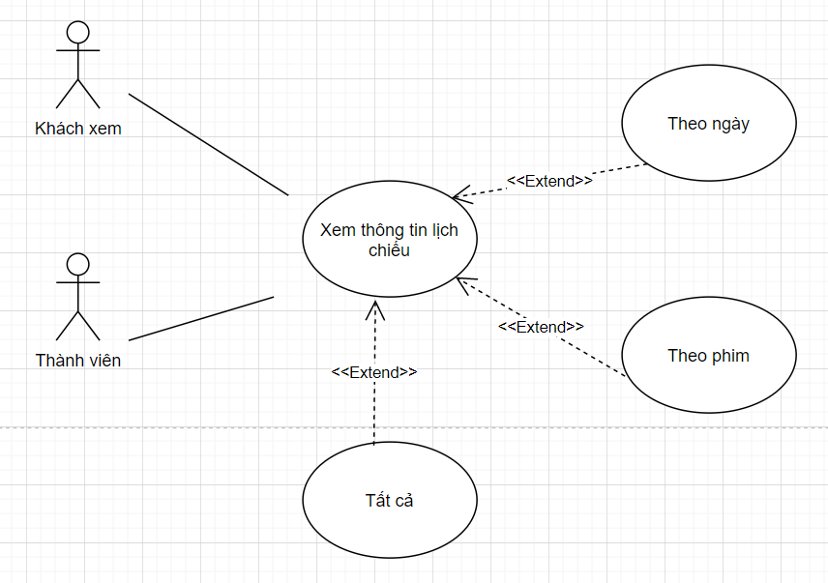
d.Usecase xem lịch chiếu phim
Hình 2.17 - Usecase xem lịch chiếu phim

Slide 32
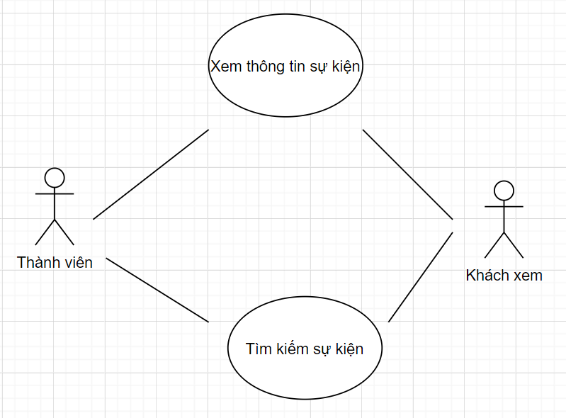
e.Usecase xem sự kiện
Hình 2.18 - Usecase xem sự kiện

Slide 33
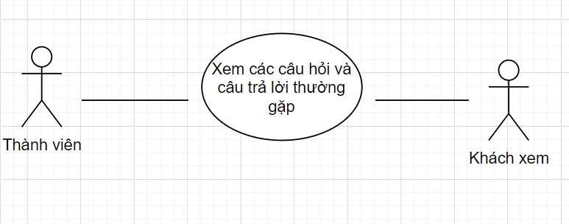
f.Usecase xem FAQ
Hình 2.19 - Usecase xem FAQ

Slide 34
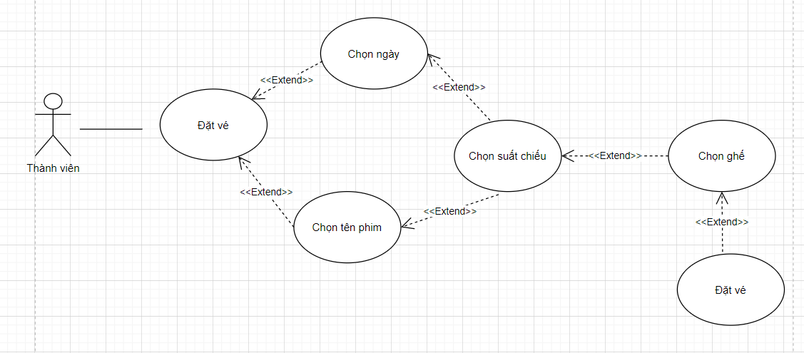
g.Usecase đặt vé online
Hình 2.20 - Usecase đặt vé online

Slide 35
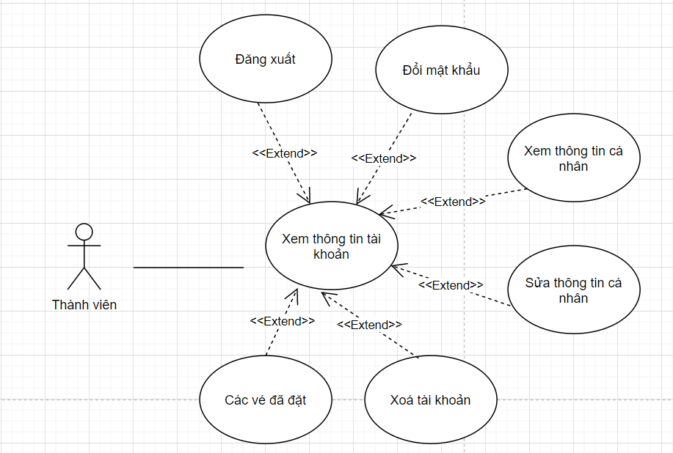
h.Usecase xem thông tin
Hình 2.21 - Usecase xem thông tin

Slide 36
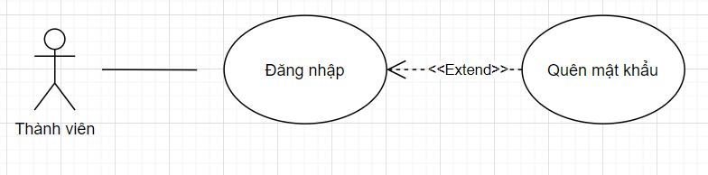
i.Usecase xem thông tin
Hình 2.22 - Usecase đăng nhập

Slide 37
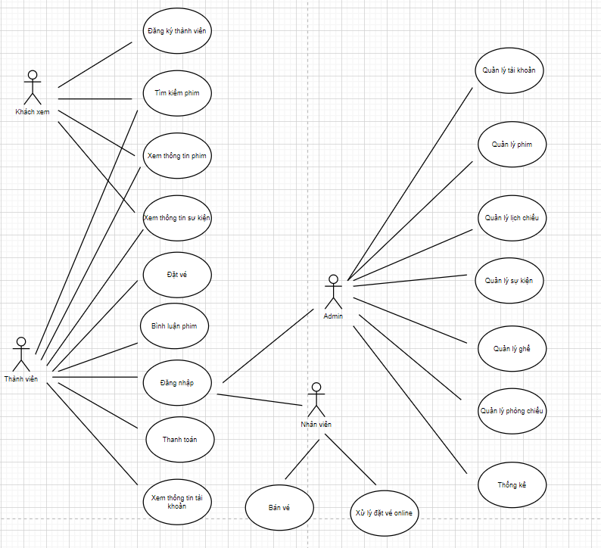
2. Mô tả kịch bản sử dụng usecase
2.1 Usecase tổng quát

Slide 38
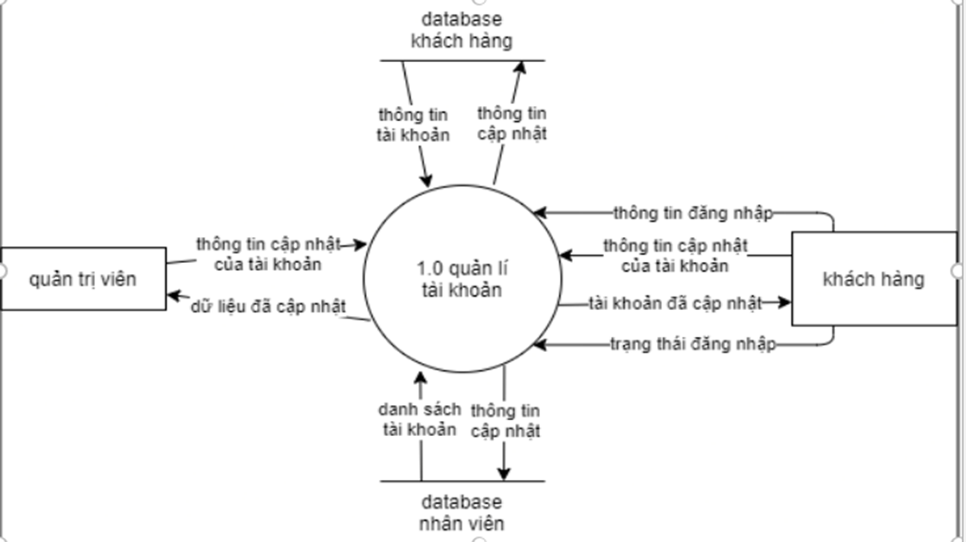
3. Sơ đồ DFD (Data Flow Diagram):
3.1 Quản lý tài khoản
DFD mức 0

Slide 39
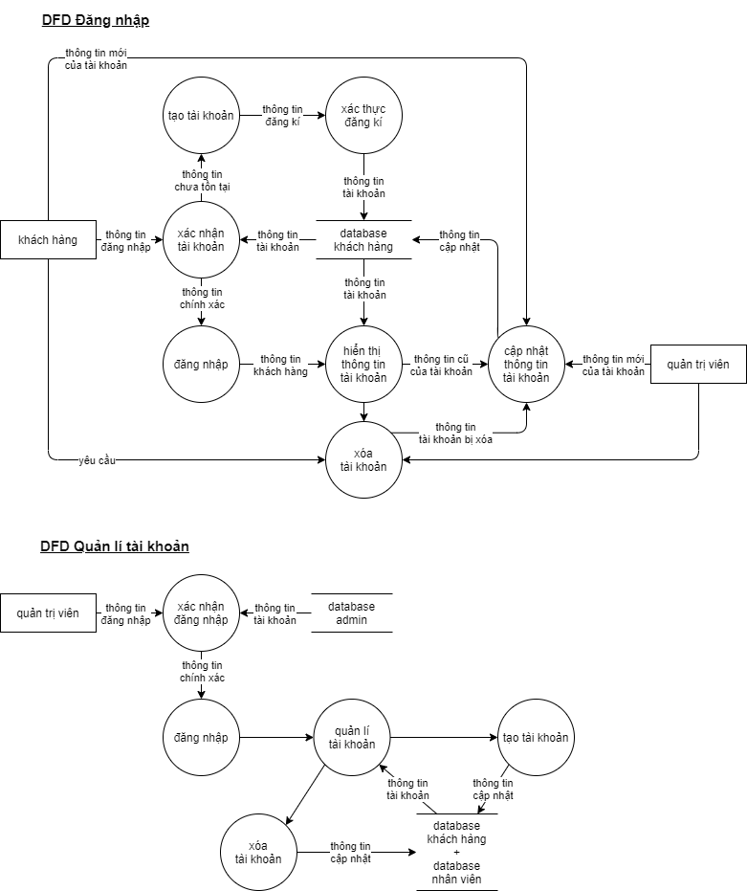
3.1.1 DFD mức 1:

Slide 40
3.1.1 DFD mức 1:

Slide 41
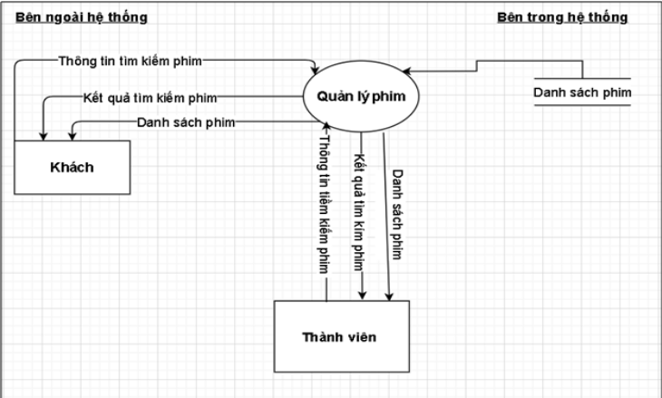
3.2 Quản lý phim
3.2.1 DFD mức 0:

Slide 42
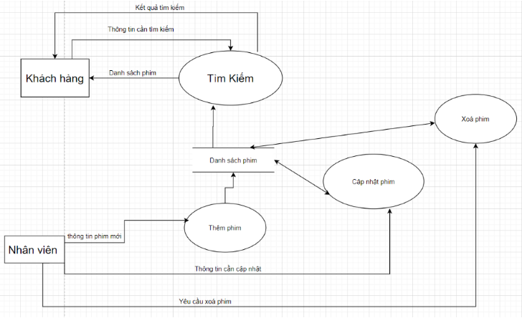
3.2.1 DFD mức 1:

Slide 43
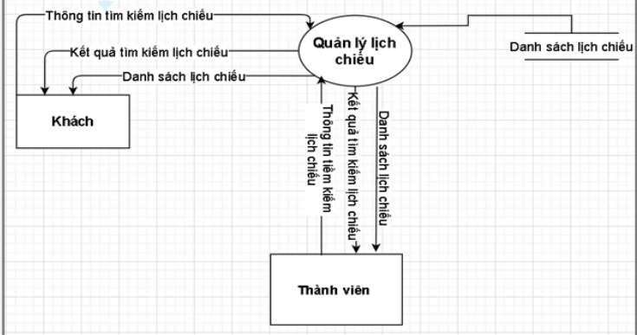
3.3 Quản lí lịch chiếu
3.3.1 DFD mức 0

Slide 44
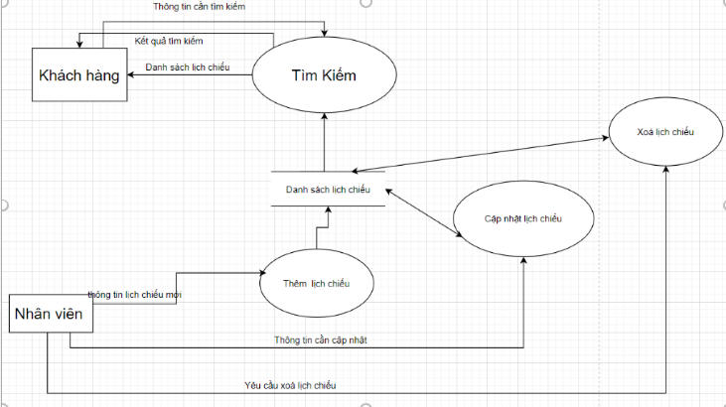
3.3.2 DFD mức 1:

Slide 45
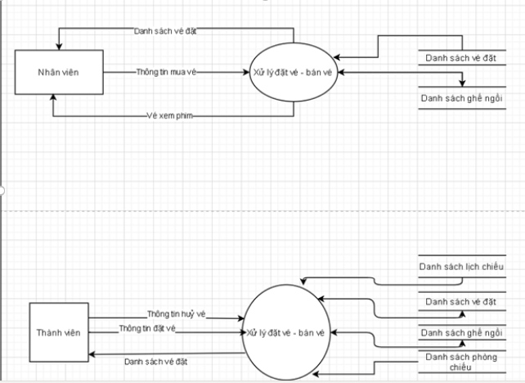
3.4 Đặt vé
3.4.1 DFD mức 0:

Slide 46
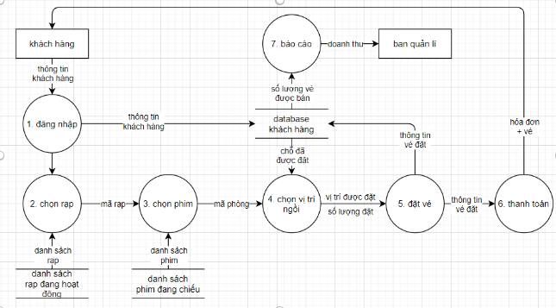
3.4.2 DFD mức 1:

Slide 47
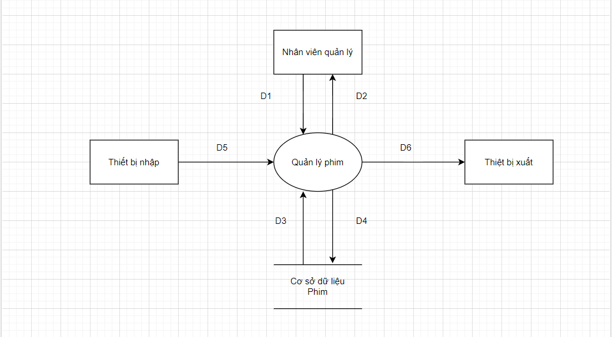
3.5 DFD sơ đồ tổng quát từng chức năng
3.5.1 DFD sơ đồ tổng quát Quản lý phim

Slide 48
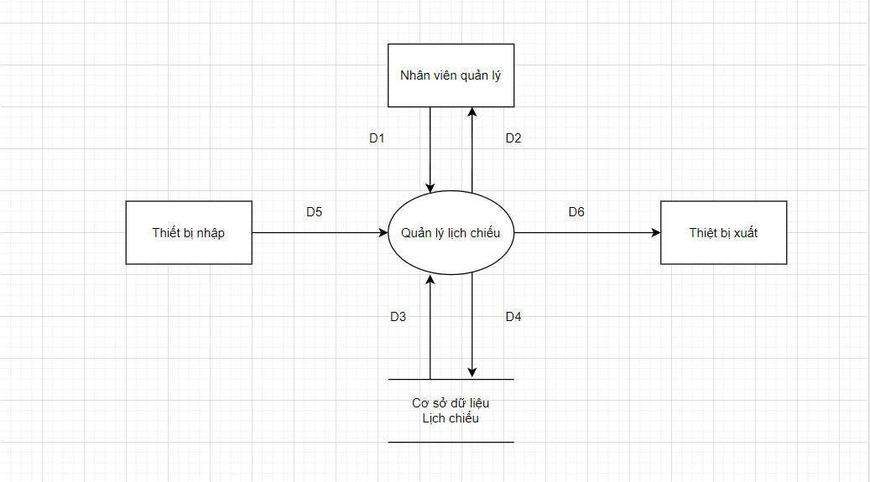
3.5.2 Sơ đồ tổng quát Quản lý lịch chiếu

Slide 49
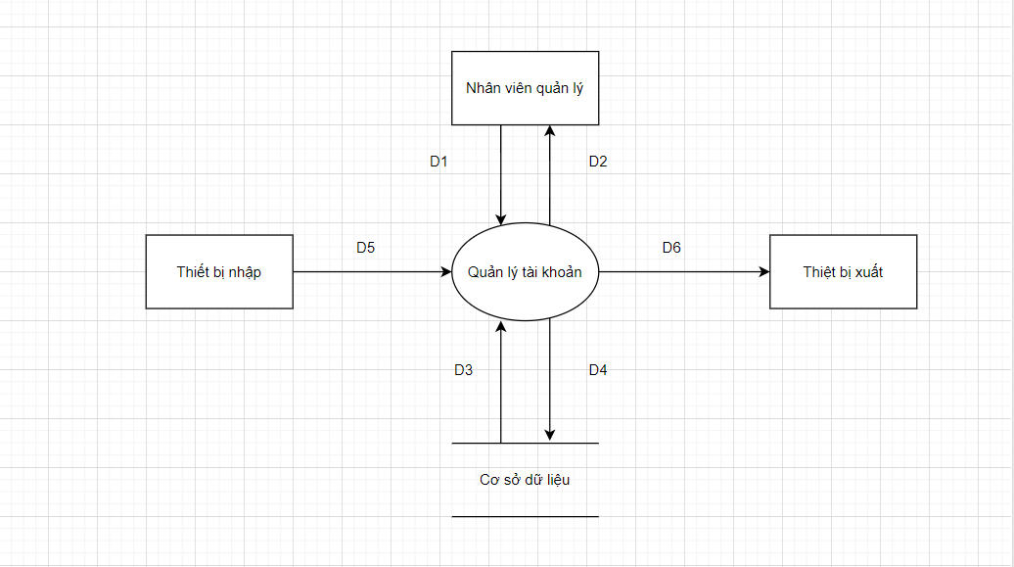
3.5.3 Sơ đồ tổng quát Quản lý tài khoản

Slide 50
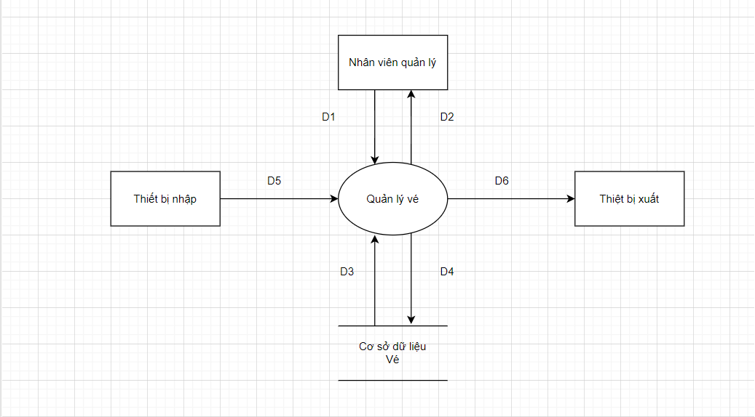
3.5.5 Sơ đồ tổng quát Quản lý đặt vé

Slide 51
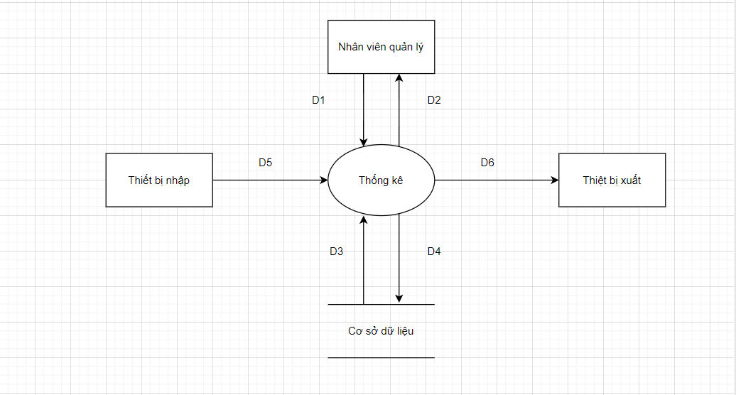
3.5.6 Sơ đồ tổng quát Thống kê

Slide 52
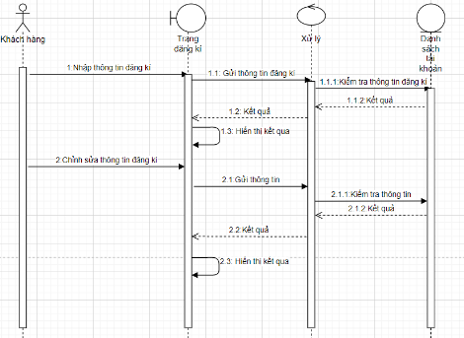
4. Sơ đồ tuần tự
1. Đăng kí

Slide 53
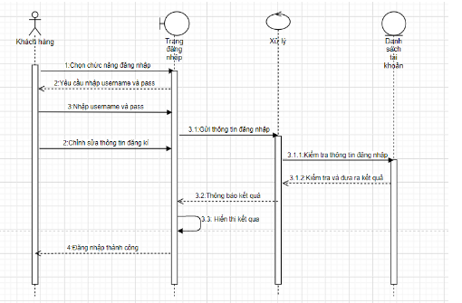
2. Đăng nhập

Slide 54
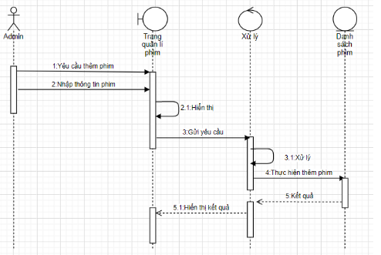
4.3 Quản lí phim
a. Thêm phim

Slide 55
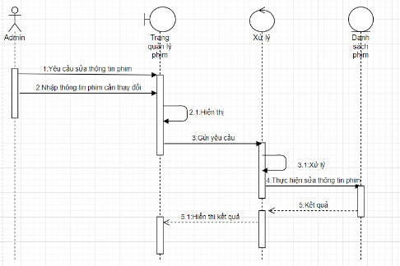
b. Cập nhật phim

Slide 56
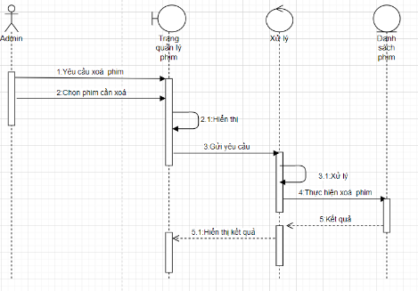
c. Xoá phim

Slide 57

d. Tìm kiếm phim

Slide 58

e. Xem thông tin phim

Slide 59

4.4 Quản lí tài khoản
a. Thêm tài khoản

Slide 60

b. Cập nhật tài khoản

Slide 61

c.Xoá tài khoản

Slide 62

d.Tìm kiếm tài khoản

Slide 63

e. Khoá tài khoản

Slide 64

f. Mở tài khoản

Slide 65

g. Xem thông tin tài khoản

Slide 66

4.5 Quản lí lịch chiếu
a. Thêm lịch chiếu

Slide 67

b. Cập nhật lịch chiếu

Slide 68

c. Xóa lịch chiếu

Slide 69

d.Tìm kiếm lịch chiếu

Slide 70

e. Xem thông tin lịch chiếu

Slide 71

4.6 Quản lý phòng chiếu
Thêm phòng

Slide 72

b. Sửa thông tin phòng chiếu

Slide 73

c. Xóa phòng chiếu

Slide 74

d. Tìm kiếm phòng chiếu

Slide 75

e. Xem chi tiết phòng chiếu

Slide 76

4.7 Quản lý ghế
Thêm ghế

Slide 77

b. Sửa thông tin ghế

Slide 78

c. Xóa ghế

Slide 79

4.8 Quản lý sự kiện
4.8a Thêm sự kiện

Slide 80

c. Xóa sự kiện

Slide 81

d. Tìm kiếm sự kiện

Slide 82

e. Xem chi tiết sự kiện

Slide 83

4.9 Đặt vé

Slide 84

4.10 Thanh toán

Slide 85

4.11 Thống kê

Slide 86

5. Biểu đồ hoạt động
5.1 Biểu đồ đăng nhập

Slide 87

5.2 Biểu đồ xóa phim

Slide 88

5.3 Biểu đồ thêm phim

Slide 89

5.4 Biểu đồ chỉnh sửa thông tin phim

Slide 90

5.5 Biểu đồ tìm kiếm phim

Slide 91

5.6 Biểu đồ hoạt động đặt vé

Slide 92

5.7 Biểu đồ hoạt động thanh toán

Slide 93
Chương 3: Các bảng thiết kế phần mềm
3.1 Thiết kế giao diện
3.1.1 Giao diện dành cho Admin

Slide 94

I. Quản lý phim
A. Giao diện quản lý phim

Slide 95

B.Danh sách các biến cố

Slide 96

1.Chức năng thêm phim

Slide 97

Mô tả

Slide 98

Danh sách các biến cố

Slide 99

2.Chức năng xóa phim

Slide 100

Mô tả

Slide 101

Danh sách các biến cố

Slide 102

3.Chức năng sửa phim

Slide 103

Mô tả

Slide 104

Danh sách các biến cố

Slide 105

4.Chức năng tìm kiếm phim

Slide 106

4.Chức năng tìm kiếm phim

Slide 107

Mô tả

Slide 108

Danh sách các biến cố

Slide 109

II.Quản lý lịch chiếu
A.Giao diện quản lý lịch chiếu

Slide 110

B.Danh sách các biến cố

Slide 111

1.Chức năng thêm lịch chiếu

Slide 112

Mô tả

Slide 113

Danh sách các biến cố

Slide 114

2.Chức năng xóa lịch chiếu

Slide 115
2.Chức năng xóa lịch chiếu

Slide 116

Mô tả

Slide 117

Danh sách các biến cố

Slide 118

3.Chức năng sửa lịch chiếu

Slide 119

Mô tả

Slide 120

Danh sách các biến cố

Slide 121


4.Chức năng tìm kiếm lịch chiếu

Slide 122

Mô tả

Slide 123

Danh sách các biến cố

Slide 124

III.Quản lý đặt vé
A.Giao diện quản lý đặt vé

Slide 125

B.Danh sách các biến cố

Slide 126

1.Vé đã đặt

Slide 127

Mô tả

Slide 128

Danh sách các biến cố

Slide 129

2.Vé còn trống

Slide 130

Mô tả

Slide 131

Danh sách các biến cố

Slide 132

3.Thay đổi giá vé
Mô tả

Slide 133

IV.Quản lý khách hàng
A.Giao diện quản lý khách hang

Slide 134

B.Danh sách các biến cố

Slide 135

1.Chức năng thêm khách hàng mới

Slide 136

Mô tả

Slide 137

Danh sách các biến cố

Slide 138

2.Chức năng xóa khách hàng

Slide 139

Mô tả

Slide 140

Danh sách các biến cố

Slide 141

3.Chức năng sửa thông tin khách hàng

Slide 142

Mô tả

Slide 143

Danh sách các biến cố

Slide 144


4.Chức năng tìm kiếm khách hàng

Slide 145

Mô tả

Slide 146

Danh sách các biến cố

Slide 147

5.Chức năng cấm khách hàng

Slide 148



Slide 149

Mô tả

Slide 150

Danh sách các biến cố

Slide 151

V.Quản lý nhân viên
A.Giao diện quản lí nhân viên

Slide 152

B.Danh sách các biến cố

Slide 153

1.Chức năng thêm nhân viên mới

Slide 154

Mô tả

Slide 155

Danh sách các biến cố

Slide 156

2.Chức năng xóa nhân viên

Slide 157

Mô tả

Slide 158

Danh sách các biến cố

Slide 159

3.Chức năng sửa thông tin nhân viên

Slide 160

Mô tả

Slide 161

Danh sách các biến cố

Slide 162

4.Chức năng tìm kiếm nhân viên

Slide 163

Mô tả

Slide 164

Danh sách các biến cố

Slide 165

5.Chức năng phân quyền nhân viên

Slide 166


Slide 167

Mô tả

Slide 168

Danh sách các biến cố

Slide 169

VI.Thống kê
A.Giao diện trang thống kê

Slide 170

B.Danh sách các biến cố

Slide 171

1.Doanh số theo vé

Slide 172

Mô tả chức năng thống kế doanh thu theo vé

Slide 173

Danh sách các biến cố

Slide 174

2.Doanh số theo phim

Slide 175

Mô tả chức năng thống kê doanh thu theo phim

Slide 176

Danh sách các biến cố

Slide 177

3.1.2 Giao diện người dùng
Trang chủ
1.1 Giao diện trang chủ

Slide 178

1.2 Danh sách các biến cố

Slide 179


Slide 180

B. Đăng nhập
2.1 Giao diện trang Đăng nhập

Slide 181
stt | Điều kiện kích hoạt | Xử lý
0 | - Khách hàng nhấn Đăng nhập - Khách hàng nhấn vào các trang yêu cần đăng nhập trước như các trang: Vé của tôi, đặt vé ... | Chuyển sang trang Đăng nhập
1 | Nhấn vào Đăng kí | Chuyển sang trang Đăng kí
2 | Nhập vào Email hoặc số điện thoại | Hiển thị Email hoặc số điện thoại vừa nhập
3 | Nhập vào mật khẩu | Hiển thị mật khẩu được mã hóa
4 | Nhấn vào nút đăng nhập | -Chuyển về trang trước khi sang trang đăng nhập -Trên thanh Header, đổi nút Đăng nhập, Đăng kí thành tên khách hàng
5 | Nhấn chữ Quên mật khẩu | -Chuyển sang trang lấy lại mật khẩu

Slide 182



Slide 183

C. Đăng kí
3.1 Giao diện đăng kí

Slide 184


Slide 185


Slide 186

D. Tài khoản
Giao diện trang Tài khoản
Gồm 3 giao diện là: Thông tin chung, Chi tiết tài khoản và Lịch sử giao dịch
4.1 Giao diện thông tin chung

Slide 187



Slide 188

4.2 Giao diện chi tiết tài khoản

Slide 189



Slide 190


Slide 191

4.4 Giao diện lịch sử giao dịch

Slide 192


Slide 193

E. Danh sách phim
5.1 Giao diện danh sách phim

Slide 194


Slide 195

F. Nội dung phim
6.1 Giao diện nội dung phim

Slide 196


Slide 197

6.2 Giao diện chi tiết phim

Slide 198


Slide 199


Slide 200

G. Danh sách rạp
7.1 Giao diện danh sách rạp

Slide 201


Slide 202


Slide 203


Slide 204


Slide 205


Slide 206

H. Đặt vé
8.1 Giao diện trang đặt vé

Slide 207


Slide 208


Slide 209



Slide 210


Slide 211


Slide 212

8.4 Giao diện trang thanh toán

Slide 213


8.4.2 Mô tả quá trình chọn hình thức thanh toán

Slide 214
8.4.2 Mô tả quá trình chọn hình thức thanh toán

Slide 215

8.4.2 Mô tả quá trình chọn hình thức thanh toán

Slide 216

8.5.1 Danh sách các biến cố

Slide 217



Slide 218

3.2 Thiết kế xử lý

Slide 219


Slide 220


Slide 221


Slide 222

3.3 Thiết kế dữ liệu

Slide 223



Slide 224



Slide 225



Slide 226


Slide 227

Thực thể VÉ

Slide 228



Slide 229


